Slide 1


МАТЕМАТИКА
6
КЛАСС
Тема:
РЕШЕНИЕ ЗАДАЧ.

Slide 2
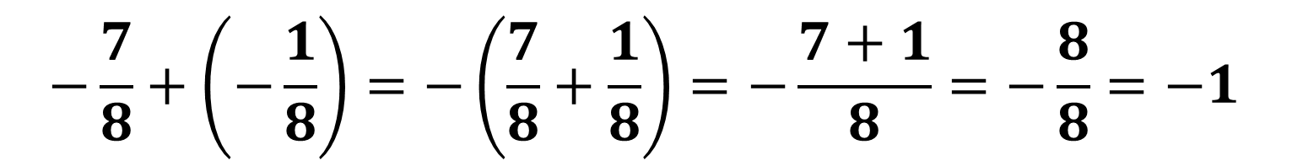
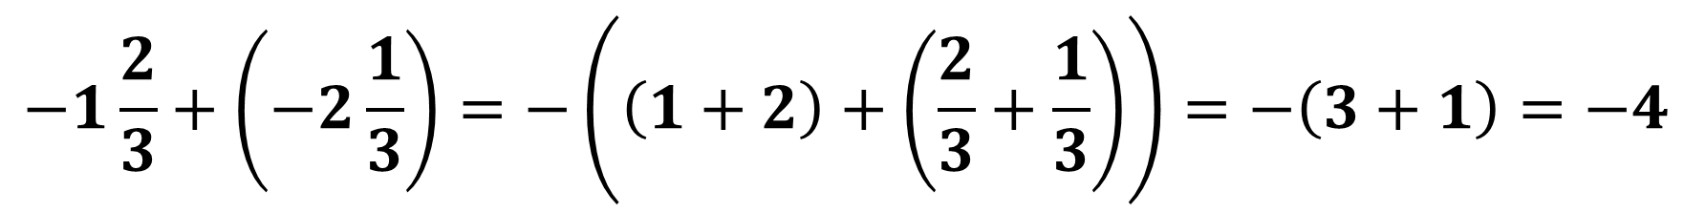
РЕШЕНИЕ ЗАДАЧ
818. Выполните сложение
$$−\frac{7}{8}+\left(−\frac{1}{8}\right)=−\left(\frac{7}{8}+\frac{1}{8}\right)=−\frac{7+1}{8}=−\frac{8}{8}=−1$$
$−1\frac{4}{9}+(−2\frac{2}{3})$ $−\left(\left(1+2\right)+\left(\frac{4}{9}+\frac{2}{3}\right)\right)=−\left(3+\frac{10}{9}\right)=−4\frac{1}{9}$
$$−1\frac{2}{3}+\left(−2\frac{1}{3}\right)=−\left(\left(1+2\right)+\left(\frac{2}{3}+\frac{1}{3}\right)\right)=−\left(3+1\right)=−4$$
Notes:
Выполнить сложение на координатной прямой. После выполнения математического диктанта – взаимопроверка и оценивание работ учащимися

Slide 3
РЕШЕНИЕ ЗАДАЧ
819. Каким из знаков неравенства (> или <) надо заменить звёздочку (*), чтобы получилось верное неравенство:
1) -12 + (-15) * -29
2) -18 + (-17) * -34
-27 * -29
-35 * -34
-27 > -29
-35 < -34

Slide 4
РЕШЕНИЕ ЗАДАЧ
820. Найдите значение выражения –а + (-b), если: 1) а = -2,5 и b = -3,5; 2) а = 0,53 и b = -3,53;
Решение:
1) а = -2,5 и b = -3,5;
-(-2,5) +(-(-3,5)) = 2,5 + 3,5 = 6
2) а = 0,53 и b = -3,53;
-0,53 +(-(-3,53)) = -0,53 + 3,53 = 3,53 – 0,53 = 3

Slide 5
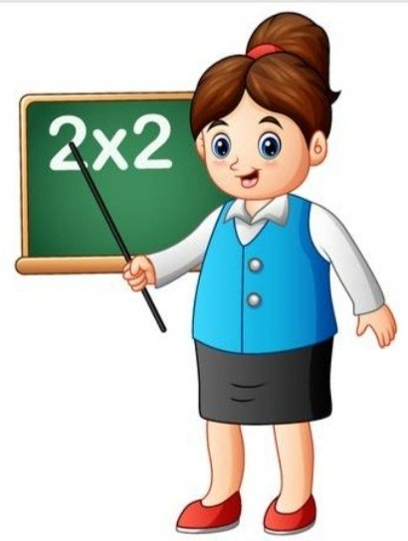
РЕШЕНИЕ ЗАДАЧ
821. Поставьте вместо многоточия такое число, чтобы равенство было верным:
-5 + … = -20
(-15)
-5 + … = -3
2
-5 + … = 20
25
-5 + … = 3
8

Slide 6
РЕШЕНИЕ ЗАДАЧ
825. Найдите значение выражения:
-6
-4
1) (-2,375+(-3,625)) + (-0,8 + (-3,2)) =
-6 + (4)=
-10
₊ 2,375
3,625
6,000
₊ 0,8
3,2
4,0

Slide 7
РЕШЕНИЕ ЗАДАЧ
825. Найдите значение выражения
-0,804
-0,923
2) (-0,324+(-0,48)) + (-0,3 + (-0,623)) =
= -0,804 + (-0,923) =
-1,727
₊ 0,324
0,480
0,804
₊ 0,300
0,623
0,923
₊ 0,804
0,923
1,727

Slide 8
РЕШЕНИЕ ЗАДАЧ
826. Определите закономерность расположения четырёх фигур в трех квадратах. В соответствии с этой закономерностью, заполните данными фигурами последний квадрат.

Slide 9
РЕШЕНИЕ ЗАДАЧ
828. Какой путь от А до В короче?

Slide 10

РЕШЕНИЕ ЗАДАЧ
829. Какое из равенств не верно?
А) -(-5) = 5
В) +(-5) = -5
С) -(+5) = -5
D) +(-5) = 5

Slide 11

САМОСТОЯТЕЛЬНАЯ РАБОТА
РЕШИТЬ ЗАДАЧИ
№ 820 (3), № 825 (3,4), № 832 НА СТРАНИЦАХ 150-151.

